Slide 1

软件技术基础
主讲：许欢
杭州电子科技大学自动化学院
信息与控制研究所
xuhuan@hdu.edu.cn
（600）13634106376

Slide 2
第一章 导论
1.1 课程介绍
1.2 基本概念

Slide 3
第一章 导论
1.1 课程学习方案
1.2 基本概念

Slide 4
1.2 基本概念——软件
什么是软件（Software）？
  软件是各种程序和有关资料的总称
应用软件
实用工具集
操作系统
硬件平台

Slide 5
1.2 基本概念——软件
软件类型
  系统软件
    指软件制售商为释放硬件潜能、方便使用而配备的软件
  系统软件的主要特征
    与硬件有很强的交互性
    能对资源共享进行调度管理
    能解决并发操作处理中存在的协调问题
    其中的数据结构复杂，外部接口多样化，便于用户反复使用
  系统软件包括
    操作系统、网络系统、语言编译/解释系统、工具软件、服务程序等

Slide 6
1.2 基本概念——软件
软件类型
  应用软件
    为满足用户不同领域、不同问题的应用需求而提供的那部分软件
    应用程序通用化、商品化后就是应用软件
    利用应用软件提供的简单语言编写简单程序,叫做二次开发
  应用软件包括
    管理软件、实时软件、科学计算、数据处理、嵌入式软件、人工智能软件、专用领域软件、计算机辅助制造(CAD/CAM)软件

Slide 7
1.2 基本概念——软件
常见软件介绍
  操作系统
    操作系统是管理着计算机系统的软、硬件资源，其它软件都是在操作系统的基础上运行的
  数据库管理系统
    信息管理是计算机的一个重要应用领域，而信息管理的核心就是数据库管理系统

Slide 8
1.2 基本概念——软件
常见软件介绍
  群件系统
    群件拓宽了电子邮件的内涵，涵盖很多通信协调功能；如制定会议的计划、共享项目进度表等
  办公软件套件
    字处理软件、电子表格处理软件、演示制作软件、个人数据库、个人信息管理软件等
  多媒体处理软件
    多媒体处理软件主要包括图形、图像处理、动画制作、音频视频处理、桌面排版等

Slide 9
1.2 基本概念——软件
常见软件介绍
  程序开发工具环境
    集成的环境中，包含了语言编辑（有的还包括界面和外观的编辑）器、调试工具、编译工具、运行工具、图标图像制作工具等。
  Internet工具软件
    主要有Web服务器软件，Web浏览器，文件传送工具、远程访问工具、邮件软件、新闻阅读工具、信息检索、多媒体、Web页创作工具等。
  系统工具软件
    帮助操作系统更有效地完成系统的管理和维护。包括杀病毒软件、文件压缩、快速复制工具、磁盘维护与诊断工具、实用工具软件等。

Slide 10
1.2 基本概念——软件
软件的发展
  伴随计算机技术的发展经历了三个阶段
    程序设计阶段
    软件设计阶段
    软件工程阶段

Slide 11
1.2 基本概念——软件
软件的发展
  程序设计阶段（1946年--1955年）
    程序设计主要围绕硬件进行开发
    规模很小、工具简单
    程序设计追求节省空间和编程技巧，无文档资料
    主要是用于科学计算

Slide 12
1.2 基本概念——软件
软件的发展
  软件设计阶段（1956年--1970年）
    硬件环境相对稳定，高级编程语言层出不穷，应用领域不断拓宽
    社会对软件的需求量明显增加，软件用作商品，建立了软件的概念

Slide 13
1.2 基本概念——软件
软件的发展
  软件工程阶段（ 1970年--）
    硬件向巨型、微型、网络、智能等方向发展
    数据库技术已成熟并广泛应用
    结构化程序设计在数值计算领域取得优异成绩
    软件测试技术、方法、原理用于软件生产过程

Slide 14
1.2 基本概念——软件
软件危机
  什么是软件危机
    指在计算机软件的开发和维护过程中所遇到的一系列严重问题
  产生原因
    硬件生产率大幅提高
    软件规模越来越大、软件生产率很低
    硬、软件供需失衡
    矛盾引发“软件危机”

Slide 15
1.2 基本概念——软件
拖延工期几个月甚至几年，
降低了软件开发组织的信誉
软件危机
  具体体现
    软件开发进度难以预测
    软件开发成本难以控制
    用户对软件功能难以满足
    软件产品质量无法保证
    软件产品难以维护
    软件通常缺少适当的文档资料
投资一再追加，际成本比
预算成本高出一个数量级
开发人员和用户之间很难用
共同熟悉的语言进行交流和
描述，导致最终的产品不符合
用户的实际需要
软件是逻辑产品,盲目检
测很难发现错误, 造成重
大事故的隐患
软件产品本质上是开发人员的代码化的逻辑思维活动，
很难及时检测/排除系统故障。若在原系统中增加一些
新的功能，又有可能增加系统中的错误
缺乏必要的文档资料或者文档资料不合格，将
给软件开发和维护带来许多严重的困难和问题

Slide 16
1.2 基本概念——软件
软件危机
  软件开发失败的典型事例
    IBM公司开发OS/360系统
      共有4000多个模块，约100万条指令，投入5000人/年，耗资数亿美元
      延期交付
      在交付使用后的系统中仍发现大量（2000个以上）的错误

Slide 17
1.2 基本概念——软件
软件危机
  解决软件危机的途径
    提高软件产品的生产效率，降低软件开发和维护的成本
    选择最合理的开发工具，即选择设置良好的软件工程支撑环境

Slide 18
1.2 基本概念——程序
程序
  程序
    为实现特定目标或解决特定问题而用计算机语言编写的命令序列的集合
    是人们求解问题的逻辑思维活动的代码化描述
    程序的静态与动态属性
      程序的表示是静态的
      程序还指出一个计算机动态执行的序列
    程序是对数据施行算法的过程，算法使数据由初始态变为终止态

Slide 19
1.2 基本概念——程序与软件
程序与软件
  程序=数据结构+算法
  程序是一种信息，它的传播需要借助某种介质
  程序作为商品以有形介质为载体进行交易，就称做软件

Slide 20
1.2 基本概念——程序与软件
程序与软件
  软件的特征
    软件是功能、性能相对完备的程序系统
    软件是具有使用性能的软设备
    软件是信息商品
    软件是只有过时而无“磨损”的商品

Slide 21
1.2 基本概念——数据结构
什么是数据结构
  程序=数据结构+算法
  计算机解题的步骤
  提出问题（目标函数）→建模→设计算法→ 编程→调试→结果
  建模的实质
  提取操作对象→找出对象间的关系→数学语言描述

Slide 22
1.2 基本概念——数据结构
什么是数据结构
  数值计算问题
    圆的面积（函数）
    应力分析 （线性方程组）
    人口增长预报（微分方程）
  非数值计算问题
    书目检索自动化（表）
    人机对弈（树）
    交通灯管理（图）
数据结构——是一门研究非数值计算的程序设计问题中计算机的操作对象以及它们之间的关系和操作等等的学科。

Slide 23
1.2 基本概念——数据结构
数据结构基本概念
  数据（data)
    所有能输入到计算机中去的描述客观事物的符号
  数据元素（data element）
    数据的基本单位，也称节点（node）或记录（record）
  数据项（data item）
    有独立含义的数据最小单位，也称域(field)
  数据结构（data structure)
    数据元素和数据元素关系的集合
    数据元素之间的关系称为结构

Slide 24
1.2 基本概念——数据结构
数据结构基本概念
  四种基本结构
    集合
      数据元素间除“同属于一个集合”外，无其它关系
    线性结构
      一个对一个，如线性表、栈、队列
    树形结构
      一个对多个，如树
    图状结构
      多个对多个，如图

Slide 25
1.2 基本概念——数据结构
数据结构基本概念
  数据的逻辑结构
    只抽象反映数据元素的逻辑关系
  数据的存储（物理）结构
    数据的逻辑结构在计算机存储器中的实现
      顺序存储结构——借助元素在存储器中的相对位置来表示数据元素间的逻辑关系
      链式存储结构——借助指示元素存储地址的指针表示数据元素间的逻辑关系
数据的逻辑结构与存储结构密切相关
算法设计 逻辑结构
算法实现 存储结构

Slide 26
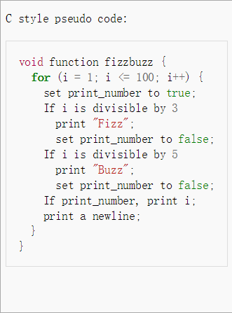
1.2 基本概念——数据结构
数据结构基本概念
  算法（algorithm）
    解决某一特定问题的具体步骤的描述，是指令的有限序列
    算法特性
      有穷性、确定性、可行性、输入、输出
  算法的描述
    采用伪代码进行描述
Notes:
有穷性（Finiteness）
an algorithm terminates after a finite numbers of steps.
确定性（Definiteness）
any step of an algorithm should be definite and unambiguous.
输入项（Input）
an algorithm accepts zero or more inputs.
输出项（Output）
An algorithm produces at least one output.
可行性（Effectiveness）
all the operations performed in the algorithm can actually be carried out, and in a finite time.
if there are 5 successive 5's in the expansion of π then ...
Pseudocode

Slide 27
1.2 基本概念——数据结构
数据结构基本概念
  算法的评价——衡量算法优劣的标准
    正确性(correctness)
    可读性(readability)
    健壮性(robustness)
    高效率与低存储量

Slide 28
1.2 基本概念——数据结构
数据结构基本概念
  算法的效率
    用依据该算法编制的程序在计算机上执行所消耗的时间来度量
  度量方法
    事后统计法
      利用计算机内记时功能，不同算法的程序可以用一组或多组相同的统计数据区分
    事前估算法（最大语句频度）

Slide 29
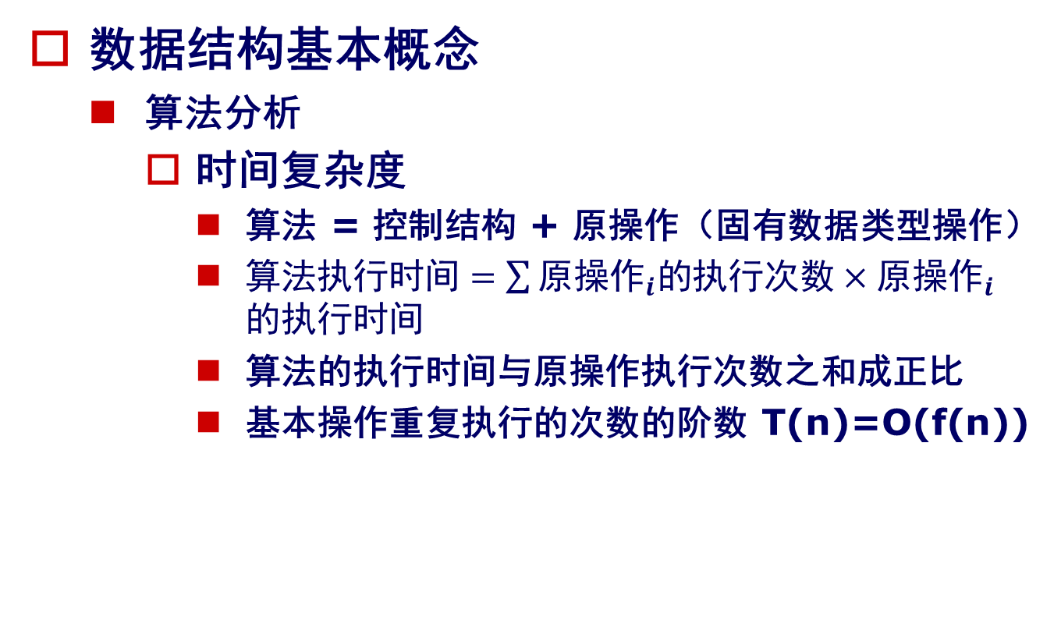
1.2 基本概念——数据结构
数据结构基本概念
  算法分析
    时间复杂度
      算法 = 控制结构 + 原操作（固有数据类型操作）
      $算法执行时间=\sum{{原操作}_{i}的执行次数×{原操作}_{i}的执行时间}$
      算法的执行时间与原操作执行次数之和成正比
      基本操作重复执行的次数的阶数 T(n)=O(f(n))
Notes:
Big O notation：大O记法，不是零，用另一个（通常更简单的）函数来描述一个函数数量级的渐近上界

Slide 30
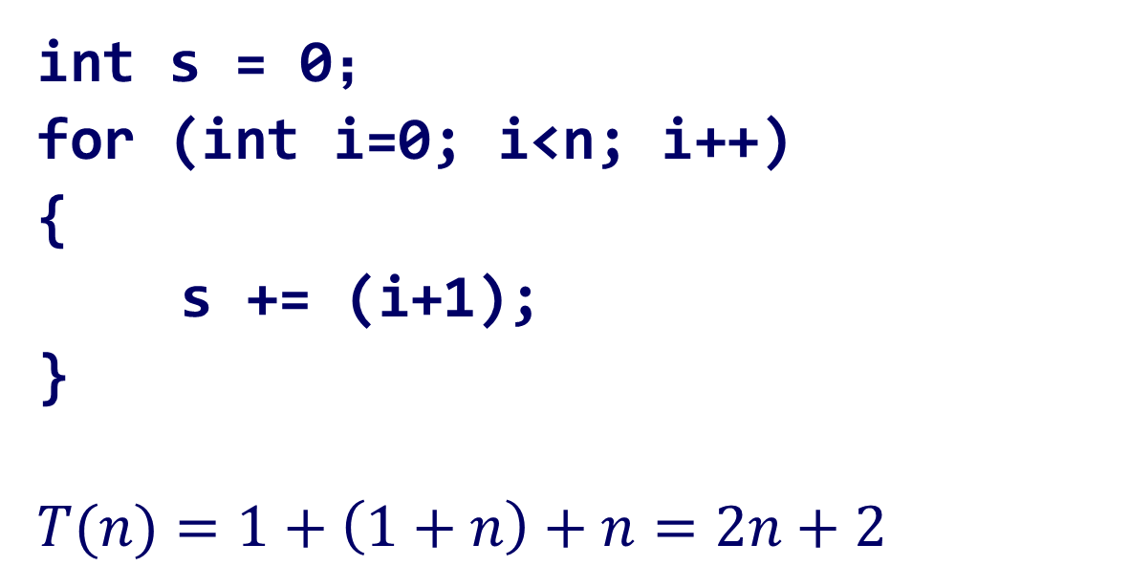
1.2 基本概念——数据结构
数据结构基本概念
  算法分析
    时间复杂度
      计算数列1,2,⋯,𝑛前n项之和
int s = 0；
for (int i=0; i<n; i++)
{
s += (i+1);
}
$$T(n)=1+\left(1+n\right)+n=2n+2$$
Notes:
Big O notation：大O记法，不是零，用另一个（通常更简单的）函数来描述一个函数数量级的渐近上界

Slide 31
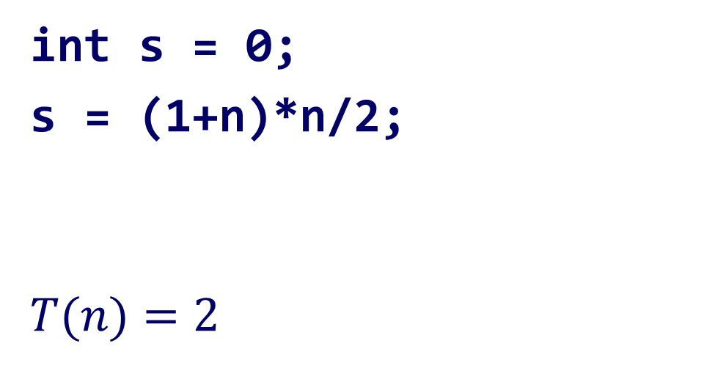
1.2 基本概念——数据结构
数据结构基本概念
  算法分析
    时间复杂度
      计算数列1,2,⋯,𝑛前n项之和
int s = 0;
s = (1+n)*n/2;
$$T(n)=2$$
Notes:
Big O notation：大O记法，不是零，用另一个（通常更简单的）函数来描述一个函数数量级的渐近上界

Slide 32
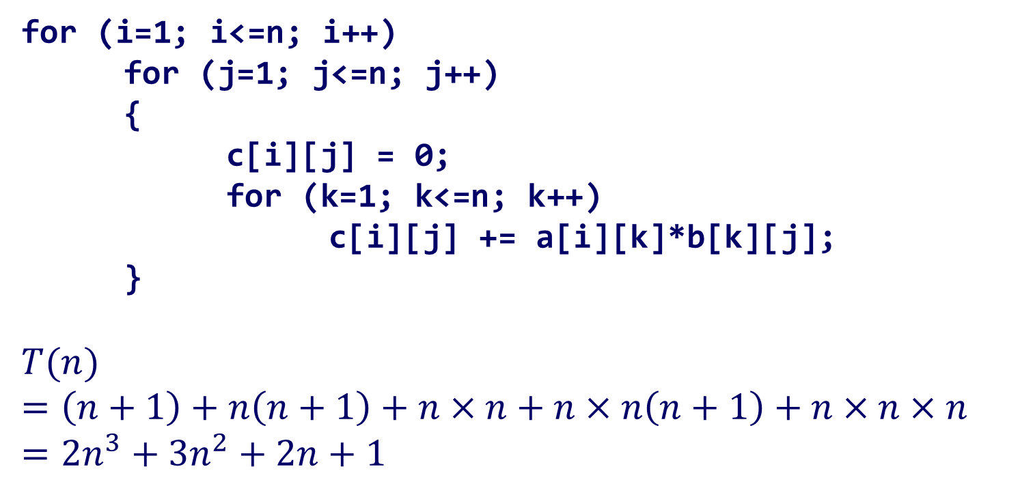
1.2 基本概念——数据结构
数据结构基本概念
  算法分析
    时间复杂度
      𝑁×𝑁阶矩阵乘法
for (i=1; i<=n; i++)
for (j=1; j<=n; j++)
{
c[i][j] = 0;
for (k=1; k<=n; k++)
c[i][j] += a[i][k]*b[k][j];
}
$$T(n)=\left(n+1\right)+n\left(n+1\right)+n×n+n×n\left(n+1\right)+n×n×n=2n^{3}+3n^{2}+2n+1$$
Notes:
Big O notation：大O记法，不是零，用另一个（通常更简单的）函数来描述一个函数数量级的渐近上界

Slide 33
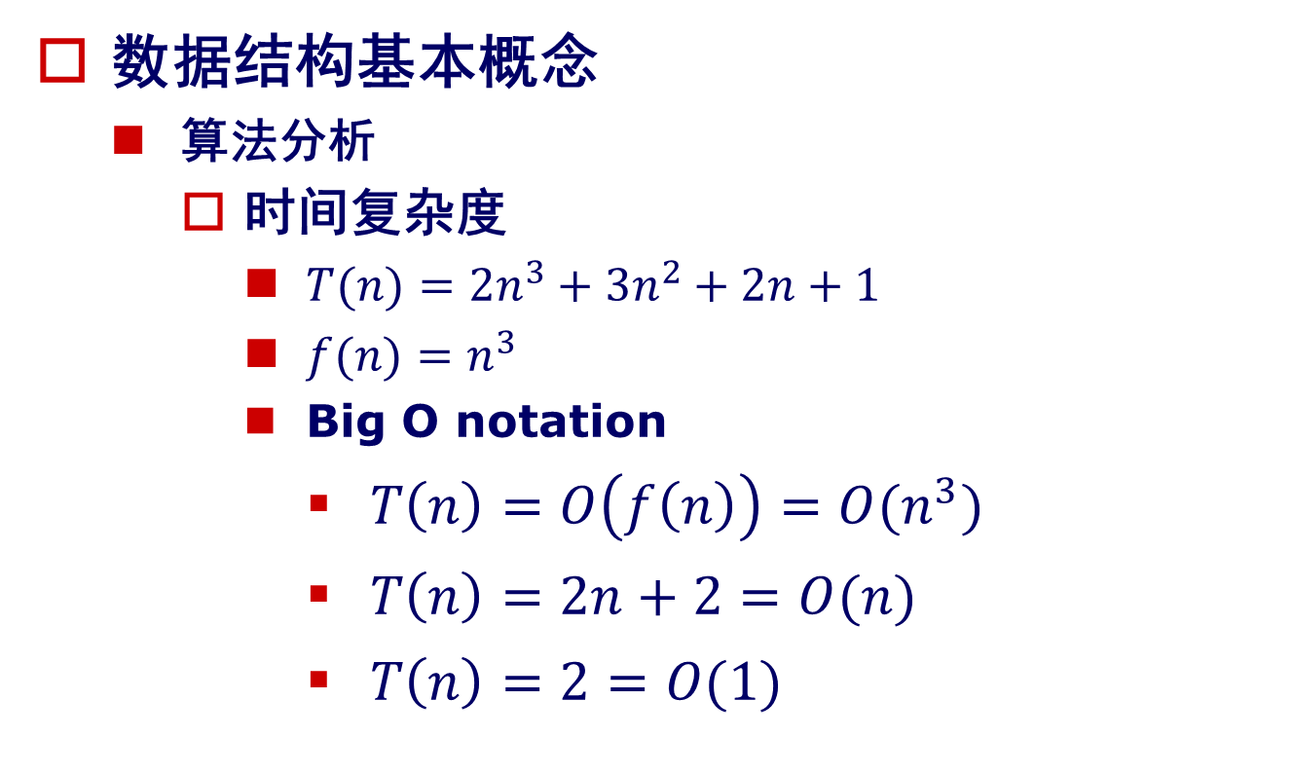
1.2 基本概念——数据结构
数据结构基本概念
  算法分析
    时间复杂度
      $T(n)=2n^{3}+3n^{2}+2n+1$
      $f(n)=n^{3}$
      Big O notation
        $T\left(n\right)=O\left(f\left(n\right)\right)=O(n^{3})$
        $T\left(n\right)=2n+2=O(n)$
        $T\left(n\right)=2=O(1)$
Notes:
Big O notation：大O记法，不是零，用另一个（通常更简单的）函数来描述一个函数数量级的渐近上界
𝑛：问题规模
𝑇(𝑛)：算法的（渐近）时间复杂度（asymptotic time complexity）
𝑓(𝑛)： 𝑇(𝑛)的同数量级函数

Slide 34
1.2 基本概念——数据结构
数据结构基本概念
  算法分析
    空间复杂度
      S(n)=O(f(n))
Notes:
Big O notation：大O记法，不是零，用另一个（通常更简单的）函数来描述一个函数数量级的渐近上界

Slide 35
1.2 基本概念——数据库
数据库基本概念
  数据(Data)
    定义
      描述事物的符号记录等。
      可以是数字、文字、图形、声音等等（不一定保存在计算机中）。
      在学生档案中，学生记录就是数据。

Slide 36
1.2 基本概念——数据库
数据库基本概念
  数据模型
    数据模型是对现实世界进行抽象的工具。提取现实世界的某些特征，可以构造反映这些特征的模型
    数据模型的构成
      数据结构
      数据操作
      约束条件
    数据模型的类型
      概念模型（信息模型）
      数据模型

Slide 37
1.2 基本概念——数据库
数据库基本概念
  数据库(DataBase，简称DB)
      数据库就是按照一定格式，在计算机内存贮的数据的“仓库”。
      定义：保存在计算机内、有组织、可共享的数据集合。
      数据库中的数据按照一定模型组织，查找和存取效率高，数据冗余小，可为多用户共享
Notes:
数据库里的数据像图书馆里的图书一样，是按照一定规律进行存放的，可以让人能够很方便地找到；
如果所有的书都不按规则，胡乱堆在各个书架上，那么借书的人根本就没有办法找到他们想要的书。同样的道理，如果把很多数据胡乱地堆放在一起，让人无法查找，这种数据集合也不能称为"数据库"。

Slide 38
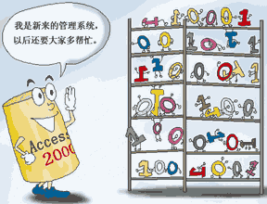
1.2 基本概念——数据库
基本概念和术语
  数据库管理系统（DataBase Management System，简称DBMS）
    数据库管理系统是一种软件，可以科学地组织和保存数据，高效查找和维护数据。
Notes:
数据库的管理系统就如同从图书馆的管理方法改进而来。人们将越来越多的资料存入计算机中，并通过一些编制好的计算机程序对这些资料进行管理，这些程序后来就被称为"数据库管理系统"，它们可以帮我们管理输入到计算机中的大量数据，就像图书馆的管理员。

Slide 39
1.2 基本概念——数据库
基本概念和术语
  数据库系统（DataBase System，简称DBS）
    数据库系统：指计算机系统引入数据库后的系统，一般由数据库、数据库管理系统、应用系统、数据库管理员和用户构成
数据库管理员
用户
应用系统
（如超市系统）
数据库管理系统
（如SQL Server）
数据库

Slide 40
1.2 基本概念——数据库
数据管理技术的发展
  数据库发展阶段的划分
    人工管理阶段
    文件系统阶段
    数据库系统阶段
    高级数据库阶段

Slide 41
1.2 基本概念——数据库
数据管理技术的发展
  人工管理阶段
    年代及特征----20世纪50年代中期以前，计算机用于科学计算。
    特点
      数据不保存:尚没有磁盘等直接存取的存贮设备，只有纸带、卡片和磁带等外存
    数据面向应用:一组数据只服务于特定的程序。当不同的应用程序使用相同的数据时，必须各自定义，不能共享和通用，使数据存在大量冗余。

Slide 42
1.2 基本概念——数据库
程序和数据的关系
应用程序1
数据集1
程序
数据
应用程序2
数据集2
... ...
... ...
应用程序n
数据集n
(a) 数据和程序一体
(b) 数据集对应于程序
人工管理阶段程序和数据的关系

Slide 43
1.2 基本概念——数据库
文件系统阶段
    年代及特征----20世纪50年代至60年代中期 ，计算机用于科学计算和管理。
    特点
      数据可以长期保存: 已经有了磁盘、磁鼓等存贮设备 。
      由文件系统管理数据: 软件方面已经有了带有文件系统的操作系统。文件系统将数据组织成相互独立的数据文件，程序员可以不必考虑数据的插入、修改和删除等具体的物理细节，而将精力用于具体的应用逻辑 。

Slide 44
1.2 基本概念——数据库
文件系统阶段
    文件的形式多样化: 可以建立索引文件、链接文件和直接存取文件等。文件的记录可以顺序访问和随机访问。文件之间是独立的，文件间的联系需要用程序实现。
    文件系统的模型图
应用程序1
数据集1
应用程序2
数据集2
文件系统
... ...
... ...
应用程序n
数据集n
文件系统阶段程序和数据的关系

Slide 45
1.2 基本概念——数据库
  文件系统的缺陷:
      不一致性: 同样的数据在不同文件中不一样。
      数据冗余: 数据在多个文件中重复存贮。
      数据联系弱: 文件间缺乏联系。

Slide 46
1.2 基本概念——数据库
  数据库系统阶段
    年代和特征:
      60年代中期以后，计算机用于大规模管理。
      磁盘技术已经成熟，价格下降 。
      数据库技术应运而生，解决了多用户数据共享的问题，实现了对数据的统一集中管理，并提供了并发、安全和保护措施。

Slide 47
1.2 基本概念——数据库
数据库系统阶段
    数据库系统的特点
      实现了整体数据的结构化
      实现了数据的共享，降低了数据冗余
      确保了数据的独立性
      保证了数据的安全性
      数据的完整性检查
      并发控制
      数据库的备份和恢复
Notes:
各特点可以举例说明.

Slide 48
1.2 基本概念——数据库
数据库系统阶段
应用程序1
应用程序2
数据库
数据库管理系统
... ...
应用程序n
数据库系统阶段程序和数据的关系
Notes:
。

Slide 49
1.2 基本概念——数据库
高级数据库阶段----20世纪70年代中期后，随着计算机技术的不断发展，出现了多种数据库技术的分支
    分布式数据库系统
    并行数据库系统
    面向对象数据库系统
    数据仓库和数据挖掘
    知识库系统、主动数据库、模糊数据库、多媒体数据库、工程数据库、统计数据库、空间数据库… …

